Slide 1
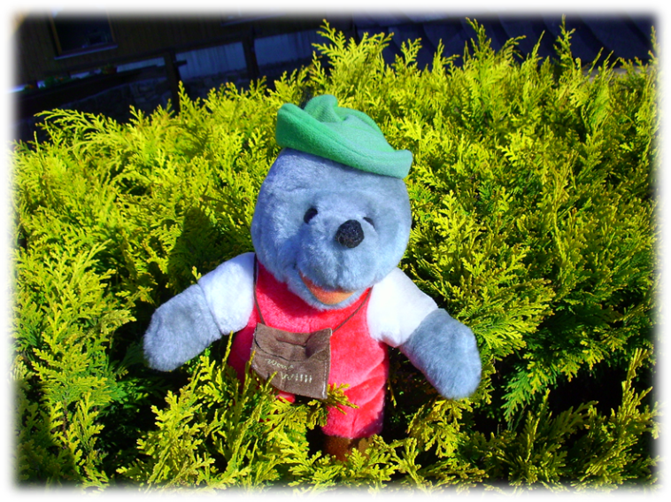
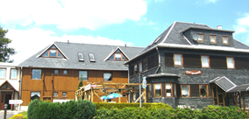
Siegmundsburger Haus Werraquelle GmbH (shw)

Slide 2
Dr. Manfred Müller zentrales Projektmanagement Katarzyna Suchocka Projektmanagement Polen

Slide 3
Praktikum in Thüringen Schüler aus Bialystok Projekt: ERASMUS+ 2018 ERASMUS 2021 Gruppe ab 28.09.21

Slide 4
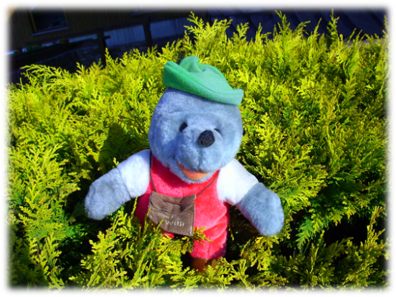
mentale Vorbereitung in der Schule am 13.09.2021

Slide 5
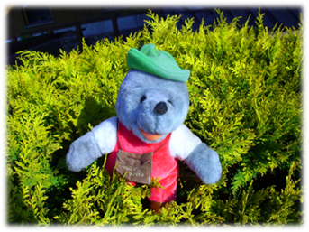
Ziele der Projekte/ Cele projektu
Entwicklung
der Mobilität
der Selbständigkeit
der mentalen Kompetenzen
der sprachlichen Kompetenzen
der fachlichen Kompetenzen
der Praktikanten
Rozwijanie
Mobilności
Samodzielności
Kompetencji mentalnych
Kompetencji językowych
Kompetencji zawodowych
Praktykantów

Slide 6
Was bringt es dir?/ Co Ci to przyniesie?
Entdecke die deutsche Kultur!
Vertiefe deine beruflichen Fertigkeiten!
Wende deine Sprachkenntnisse an oder lerne eine neue Sprache!
Sammle internationale Erfahrung!
Verbessere deine Soft Skills!
Odkrycie niemieckiej kultury!
Pogłębienie Twoich zdolności zawodowych!
Sprawdzenie swoich umiejętności językowych albo naukę nowego języka!
Zebranie międzynarodowego doświadczenia!
Polepszenie Twoich zdolności miękkich!

Slide 7
Beachte bitte - Checkliste Mitnahme - Merkblatt für Praktikanten bei shw - allgemeine und betriebsspezifische „Corona Regeln“

Slide 8
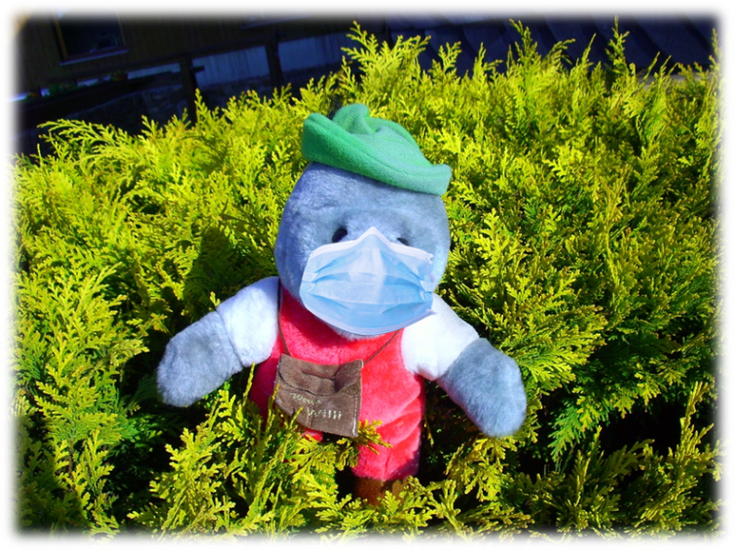
Allgemeine „Corona Regeln“
2,- m Abstand
Kein Handschlag
Kein Küsschen
Keine Umarmung
Häufiges gründliches Händewaschen – 30 sec. „happy birthday“
Händedesinfektion – 30 sec. „happy birthday“
Mund- und Nasenschutz in öffentlichen Gebäuden
Eigene Masken
Eigenes Händedesinfektionsmittel

Slide 9
Training
Allgemeine Corona Regeln
Nutzung Smartphone
Nonverbale Kommunikation
Test Kommunikationsfähigkeit

Slide 10
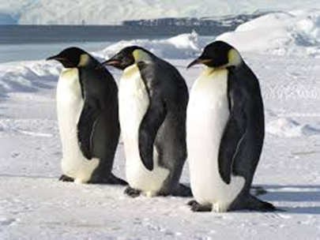
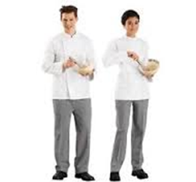
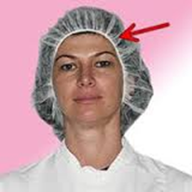
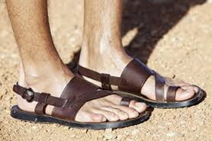
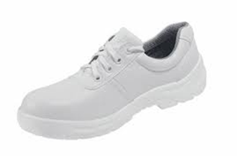
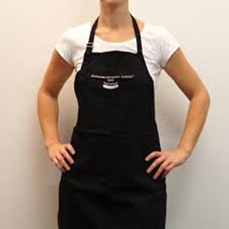
Arbeitskleidung / Ubranie robocze
No Go
Restaurant/
Restauracja
Küche/
Kuchnia
Etage/
Obsługa pięter

Slide 11
Ablauf
28.09.21 16:00 Uhr Ankunft in Siegmundsburg Übernachtung
29.09.21 Erfurt, Transfer in Betriebe
30.09.21 erster Arbeitstag
08. u.09.10. Monitoring
26.10.21 letzter Arbeitstag
27.10.21 Transfer aus den Betrieben nach Eisenach
ca. 15:00 Uhr Eisenach ab

Slide 12
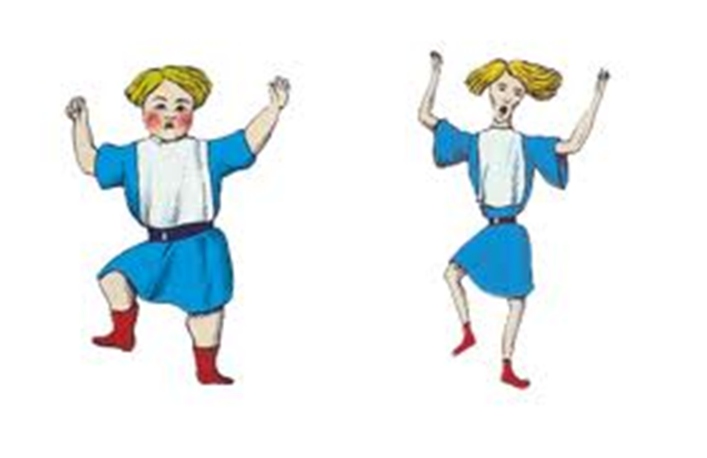
Die Kloßfrage
Warum sind deutsche Schüler dick und polnische Schüler schlank?

Slide 14
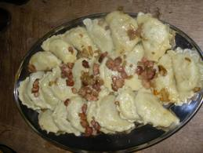
Polnische Piroggen

Slide 15
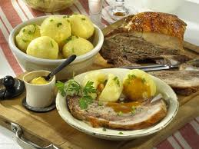
Thüringer Klöße

Slide 16
Speisereste

Slide 17
abgegessen

Slide 18
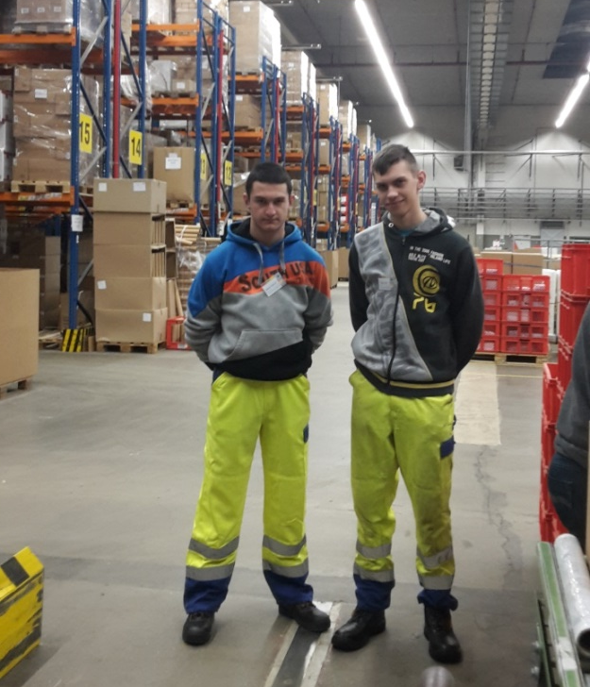
Sicherung durch den Praktikanten/ Zapewnione przez praktykantów
Lernbereitschaft
Arbeitskleidung
Freizeit
Gotowość do nauki
Ubranie robocze
Czas wolny

Slide 19
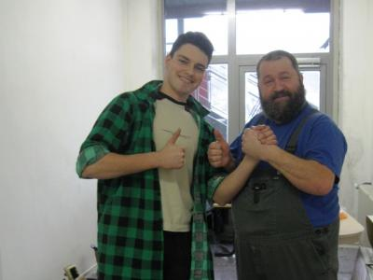
Unternehmenskultur/ Kultura przedsiębiorstw
Lob statt Kritik! – Pochwała zamiast krytyki! Teamwork statt Hierarchie! -
Praca zespołowa zamiast hierarchii!

Slide 20
Arbeitszeit
Beachten Sie unbedingt im „Ablauf“ den ersten und letzten Arbeitstag!!!!!!!!!!!!!!!!
Je Praktikum: mindestens 20 Arbeitstage
Je Woche: 5 Tage Arbeit + 2 Tage frei
Arbeit je Tag:
Minimum 6 Stunden
normal: 8 Stunden
Maximum: 10 Stunden
Überstunden werden ausgeglichen
Arbeitsnachweis führen
Pausen: sind keine Arbeitszeit
Essen, Telefonieren, Rauchen etc. sind Pausen
Frei nicht zwingend am Wochenende
Hotel / Gastronomie: selten am Wochenende
Nicht zwingend gemeinsam

Slide 21
Arbeitszeitnachweis
Täglich führen
Ca. 10 Tage vor Ende an Koordinator

Slide 22
Praktikumsbetriebe und Freizeitmöglichkeiten

Slide 23
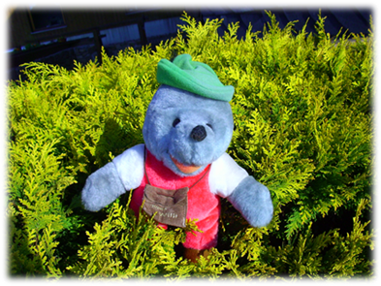
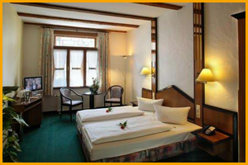
Neustadt an der Orla: Ringhotel Schlossberg www.ringhotels.de/neustadt

Slide 24
Neustadt an der Orla: Ringhotel Schlossberg www.ringhotel-schlossberg.de Freizeitmöglichkeiten
Kostenfreie Nutzung der hoteleigenen Fahrräder
Stadt: www.neustadtanderorla.de
Mit:
Historisches Fachwerkhaus mit Lutherausstellung
Mittelalterlicher denkmalgeschützter Stadtkern
Stadtkirche

Slide 25
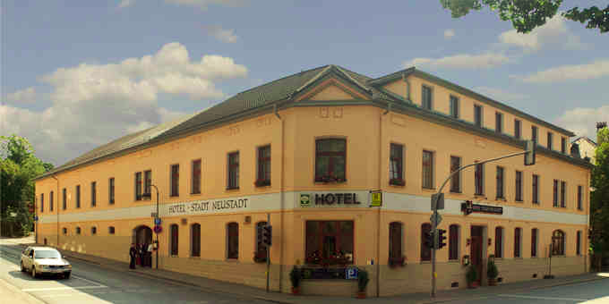
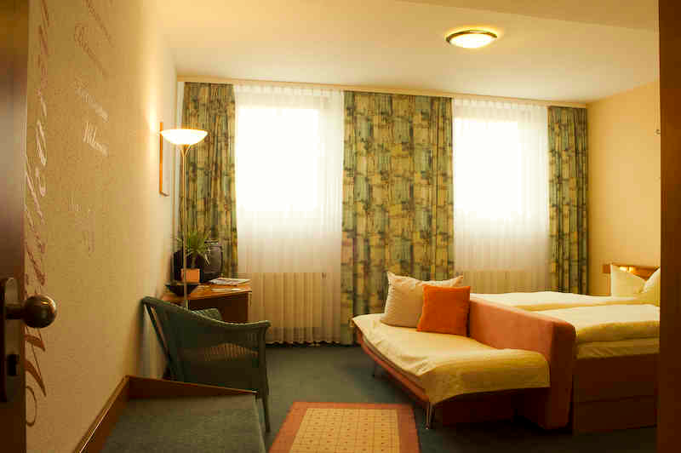
Neustadt an der Orla: Hotel Stadt Neustadt: www.hotel-stadt-neustadt.de

Slide 26
Neustadt an der Orla: Hotel Stadt Neustadt www.hotel-stadt-neustadt.de Freizeitmöglichkeiten
Kostenfreie Nutzung der hoteleigenen Fahrräder
Stadt: www.neustadtanderorla.de
Mit:
Historisches Fachwerkhaus mit Lutherausstellung
Mittelalterlicher denkmalgeschützter Stadtkern
Stadtkirche

Slide 27
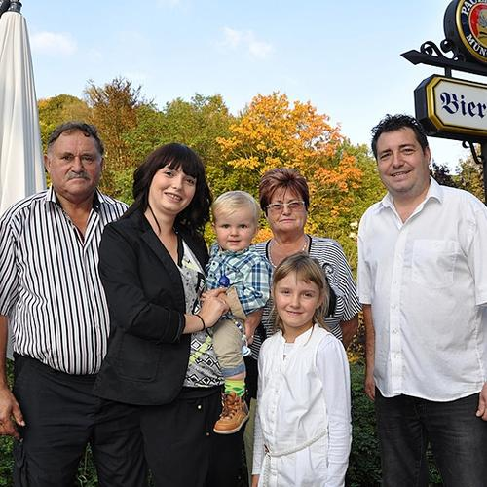
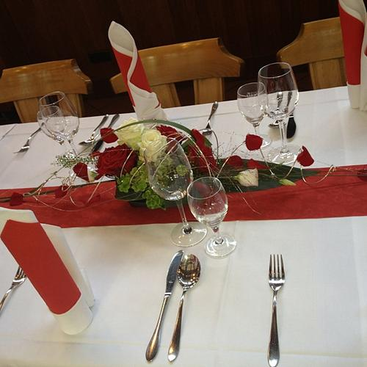
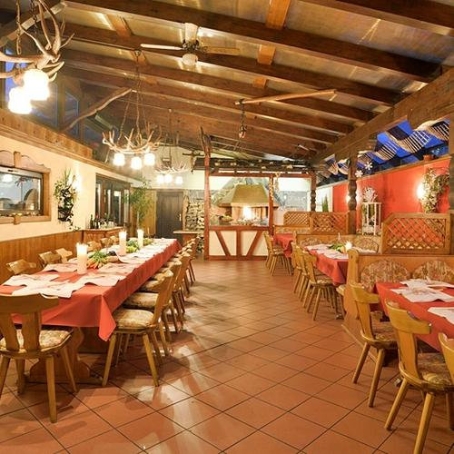
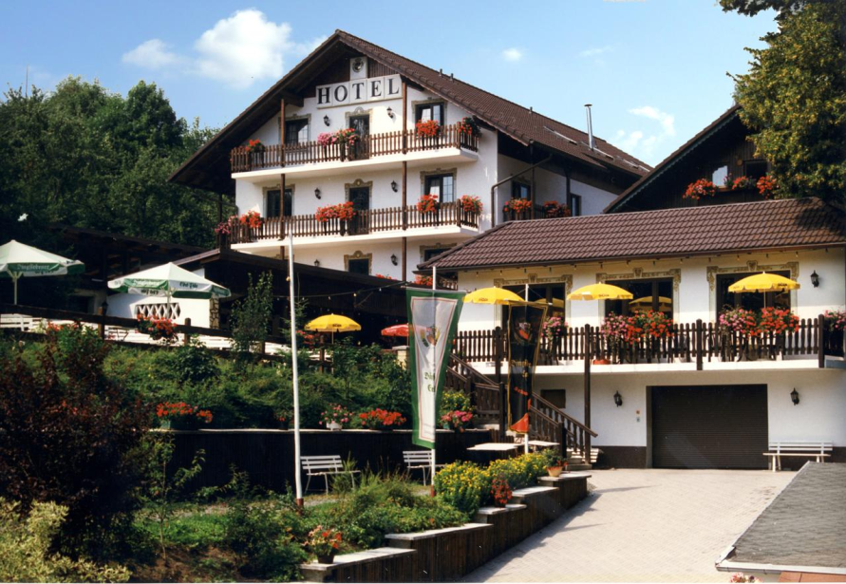
Schmalkalden: Hotel Jägerklause www.hoteljaegerklause.de

Slide 28
Schmalkalden: Hotel Jägerklause www.hoteljaegerklause.de Freizeitmöglichkeiten
Stadt Schmalkalden: www.schmalkalden.de
Mit:
Historischer Stadtkern (UNESCO)
Zinnfigurenmuseum
Schloss Wilhelmsburg
Viba Nougatwelt: www.viba-schmalkalden.de

Slide 29
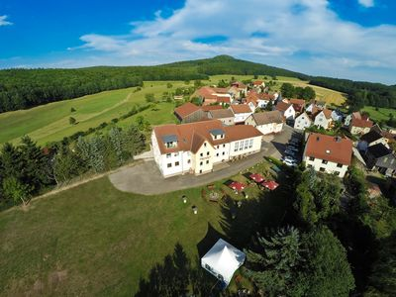
Bernshausen www.rhoen-feeling.de

Slide 30
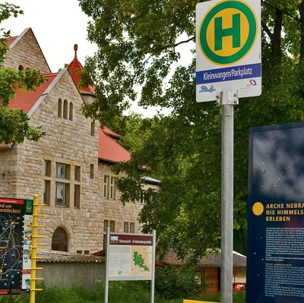
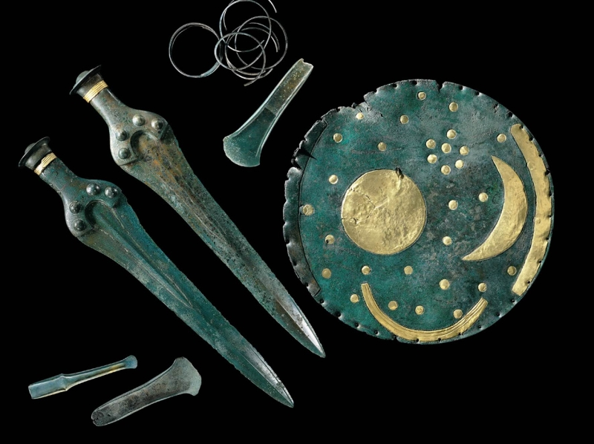
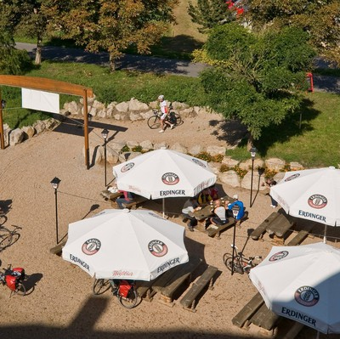
Nebra: Waldschlösschen www.waldschlösschen-saale-unstrut.de

Slide 31
Nebra – OT Wangen: Hotel Waldschlösschen www.waldschlösschen-saale-unstrut.de Freizeitmöglichkeiten
Kostenfreie Nutzung der hoteleigenen Fahrräder
Kostenfreier Besuch der „Arche Nebra“:
www.himmelsscheibe-erleben.de
Stadt Querfurt: www.querfurt.de
Kloster Memleben: www.kloster-memleben.de
Wiehe, Modellbahnausstellung: www.modellbahn-wiehe.de

Slide 32
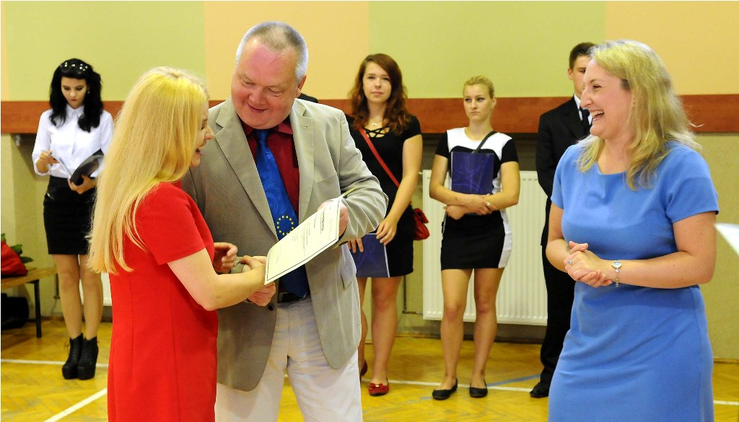
Zertifikate und Europass Mobilität/ Certyfikaty i Europassy Mobilność

Slide 33
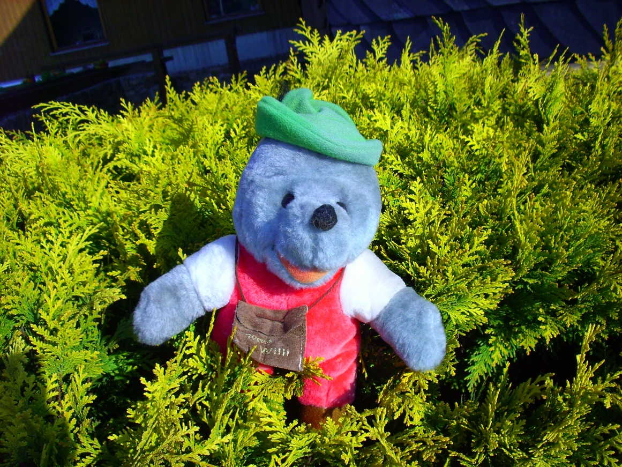
Bis bald in Thüringen! Do zobaczenia w Turyngii!

